Slide 1
Dengang jeg drog afsted

Slide 2
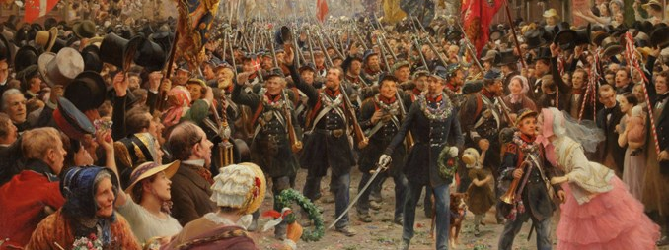
Drog afsted
landsoldat

Slide 3
min pige / min kæreste

Slide 4
Falder i krig
fare

Slide 5
Tapper - modig

Slide 6
dengang jeg drog afsted
Dengang jeg drog afsted – Dengang jeg drog afsted
Min pige ville med – ja, min pige ville med
Det kan du ej min ven – jeg går i krigen hen
Og hvis jeg ikke falder – kommer jeg nok hjem igen
Og var der ingen fare - så blev jeg her hos dig
Men alle Danmarks piger – de stoler jo på mig
Så derfor vil jeg slås - som tapper landsoldat
Hurra – Hurra – Hurra.

